Slide 1

COVID-19 in Japan: 2020/03/09
Yusuke Hayashi (林 祐輔)

Slide 2
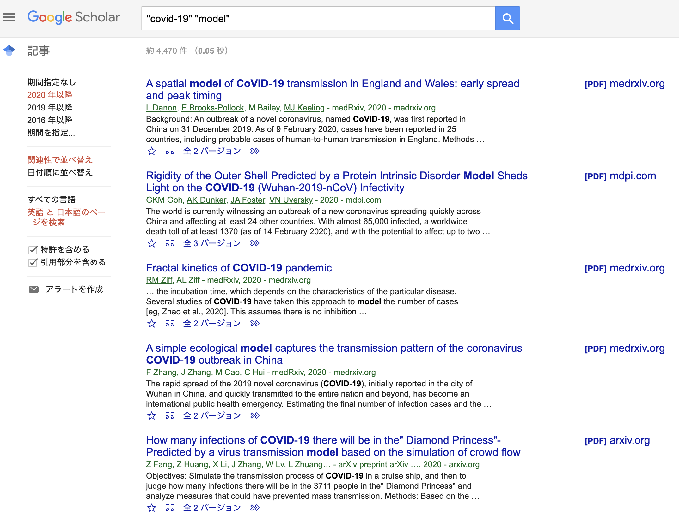
v
Survey

Slide 3
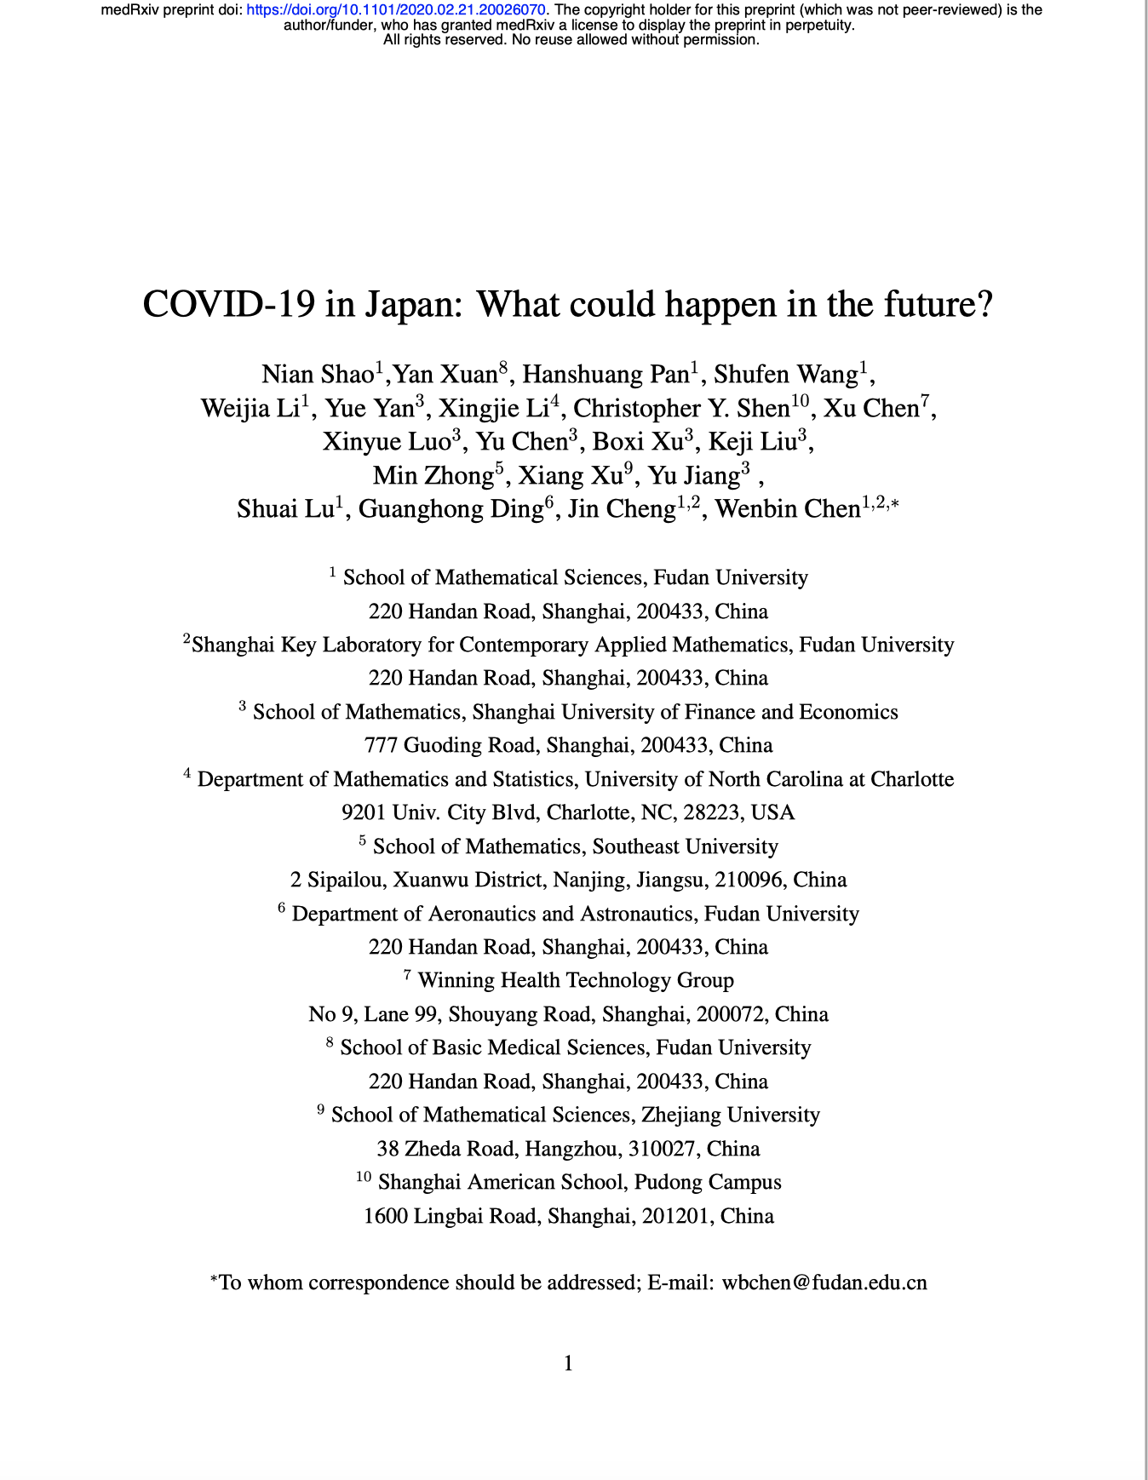
v
1,500件から基準モデルを 選定
・Fudan CCDC 標準的感染症数理モデル SEIRモデルがベース ・武漢，北京，上海等の中国 大都市圏における流行をよく 説明
・感染者の一部が，PCR検査で 陽性となって発見される プロセスをモデル化
→潜在的な感染者数をモデル化
Survey

Slide 4
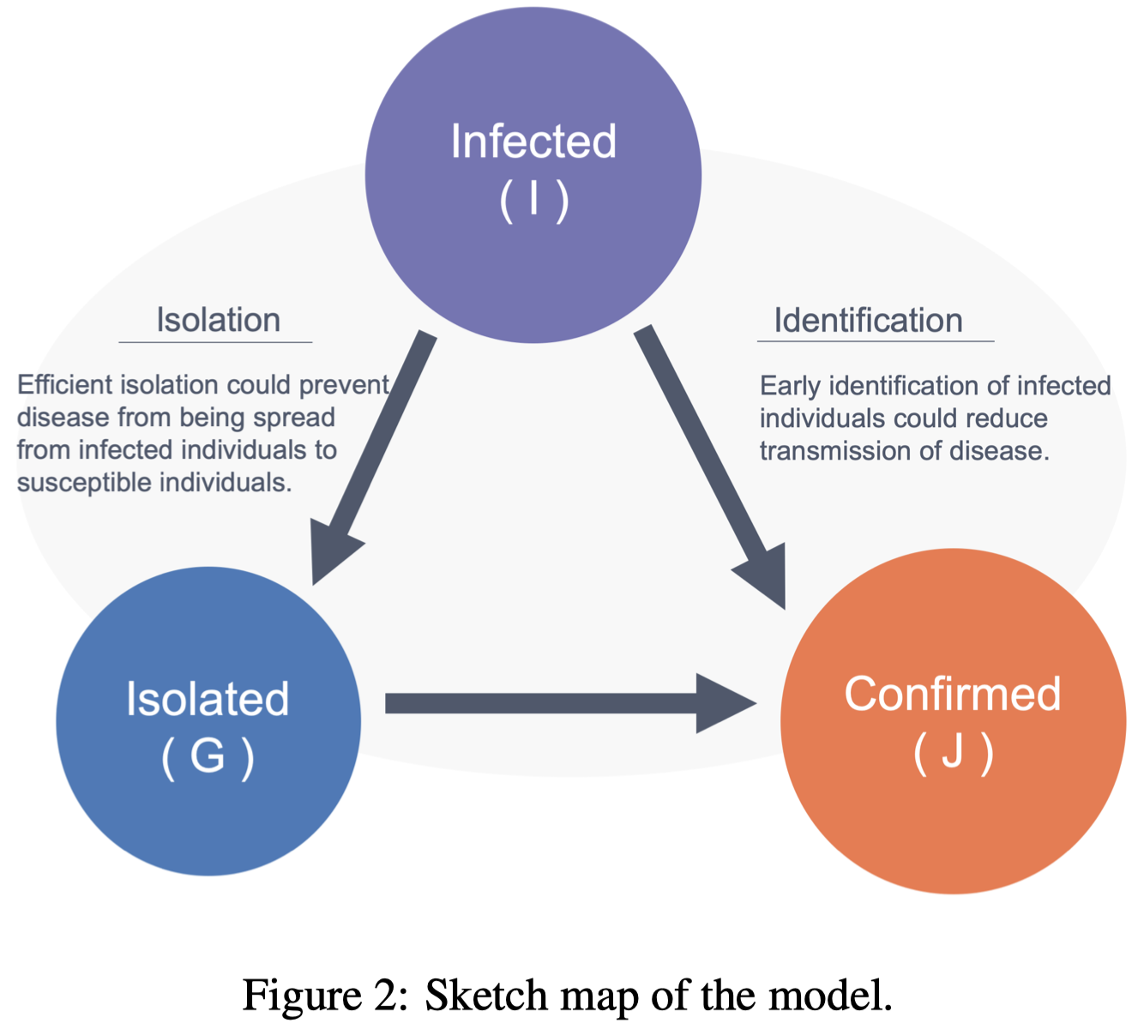
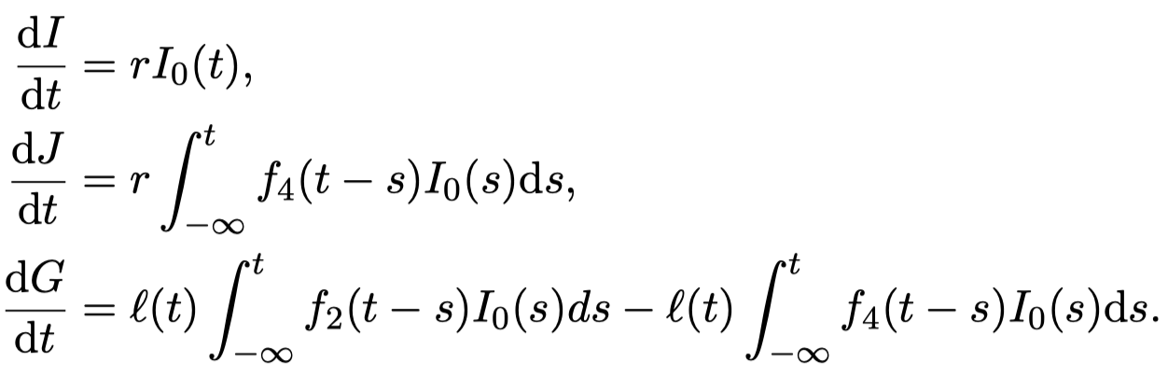

Fudan CCDCの考え方
・感染者数 I のうち，一部の感染者は，政府の休校措置， 都市閉鎖などによって，他の人間への感染力を失う → 隔離者数 G ・感染者数 I と隔離者数 G のうち，一部の重症化した
発症者が医療機関で診療を受け，COVID-19陽性と 判断される → 検査陽性者数 J
・I から，J および G を除いた数字を潜在感染者数と定義

Slide 5




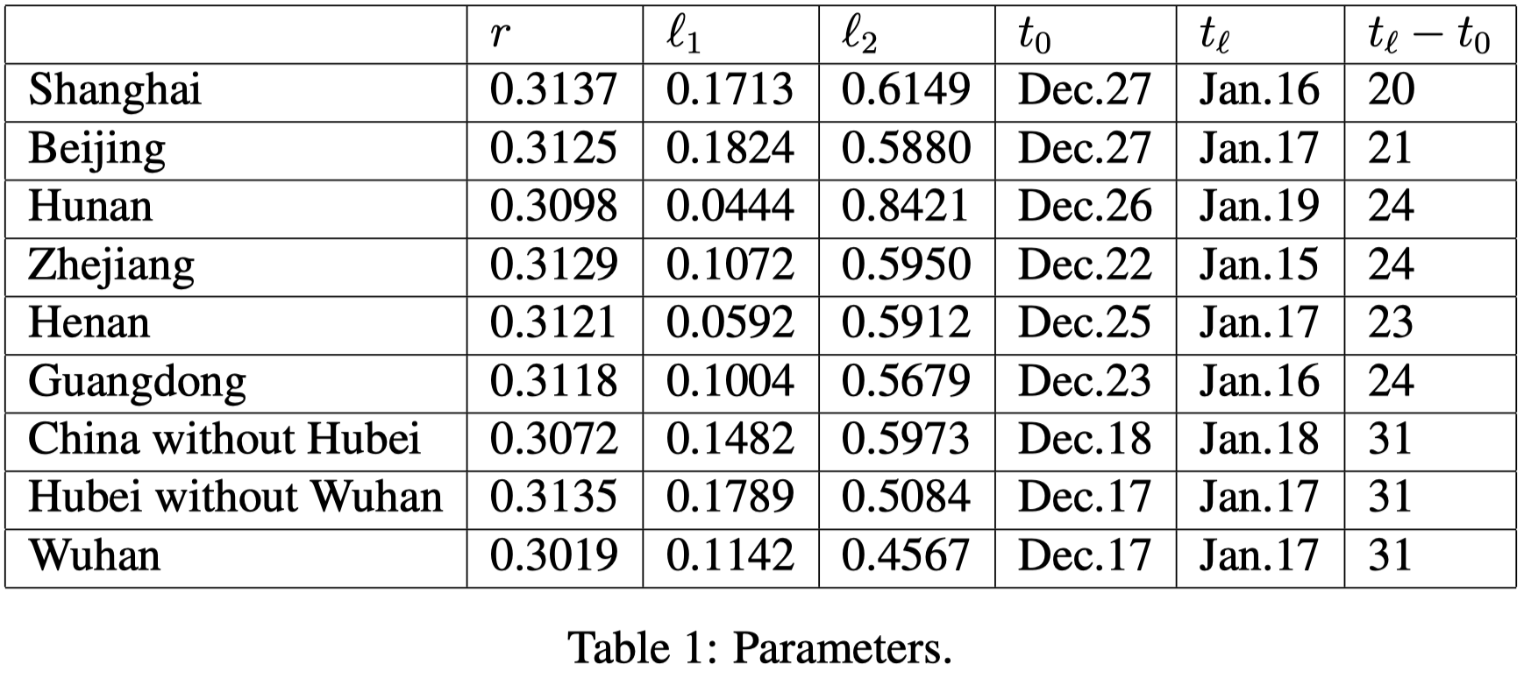
Fudan CCDCの考え方
・論文著者らは，Fudan CCDCを使い，都市別のPCR検査陽性者数 G の推移から 感染拡大率 ，感染者の隔離割合 ，発症率 ，感染者が病院にかかる確率 を推定．

Slide 6
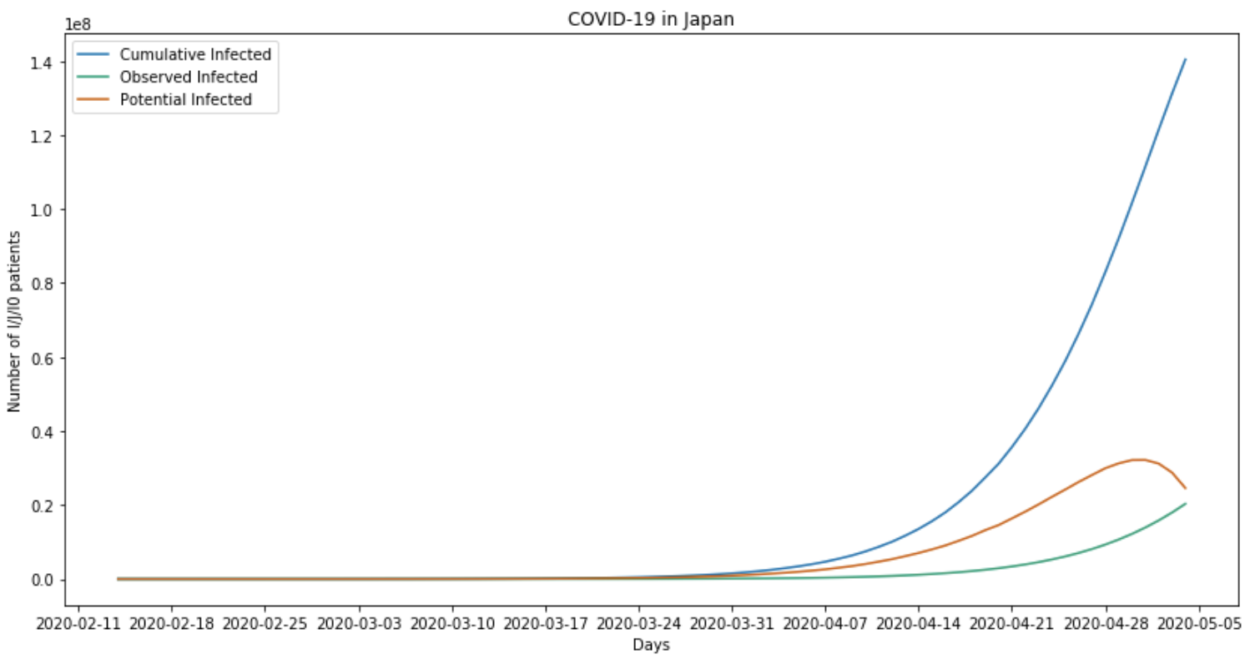
今回のアプローチ
・以下のパラメータのうち，日本でも再利用できそうなものは 感染拡大率 ，感染者の隔離割合 ，発症率 ，感染者が病院にかかる確率 残りのパラメータ（感染者の隔離割合，感染者が病院にかかり更にPCR検査で陽性になる 確率）を，実際の日本のデータから推定する．

Slide 7
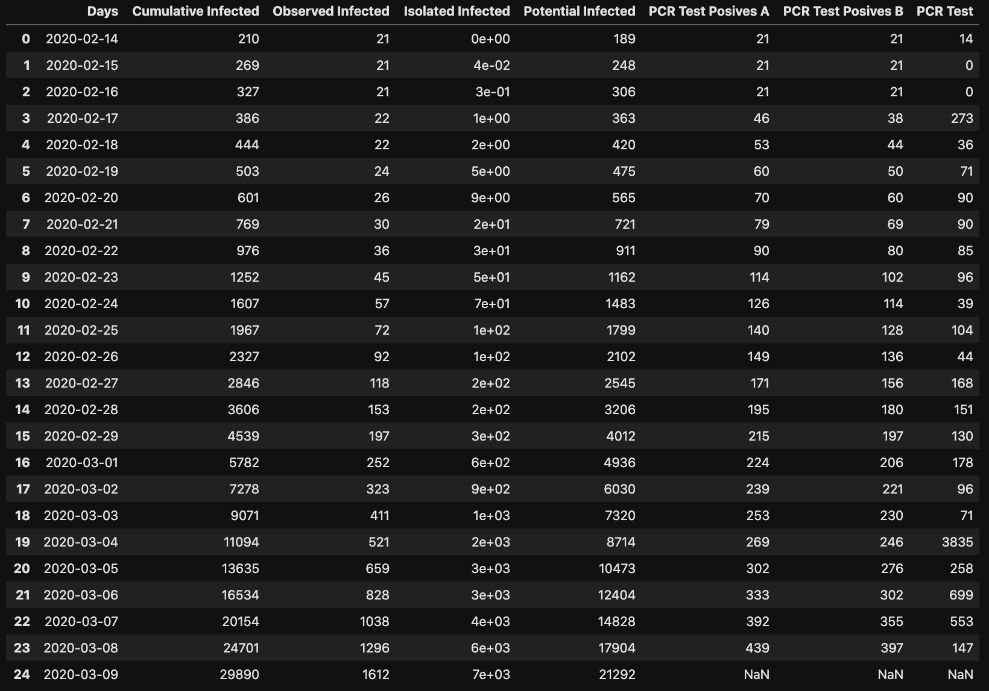
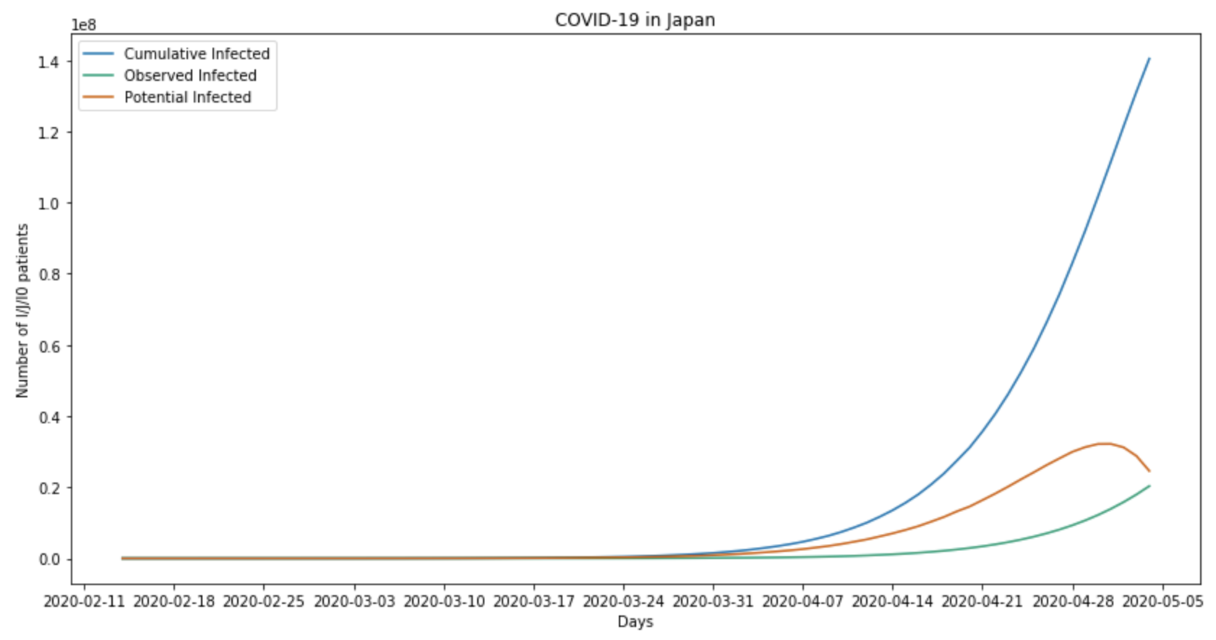
推計結果
・実データから推計した結果，中国平均では 0.5程度であった感染者の隔離割合は，日本
においては0.25と約半分．
・PCR検査で感染が発覚する割合は，全体の 3％程度となった．
・推計によれば，潜在感染者数がピークを 迎えるのは4月末〜5月初旬ごろ．

